Slide 1


Slide 2
^{Simeón bendice}
^{a Jesús}
^{Simeón bendice}
^{a Jesús}

Slide 3
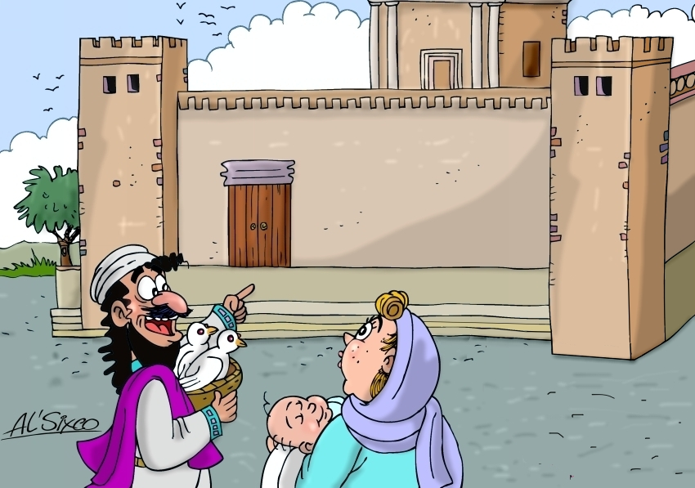

Slide 4
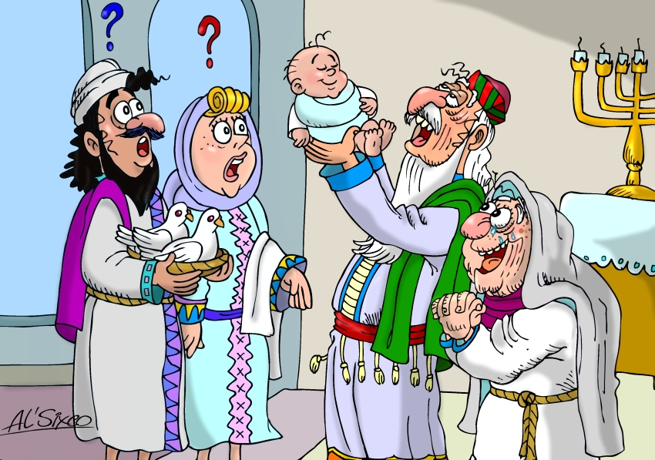

Slide 5
^{El padre y la madre}
^{del niño se quedaron}
^{maravillados por}
^{lo que se decía de él.}
^{Lucas 2:33}

Slide 6

Simeón bendice a Jesús
Arte: Absalóm-León Sixco
©2015 hermanamargarita.com

